Slide 1
« Οδοντιατρική Διαχείριση ασθενούς με συνοδά νοσήματα Νοσοκομειακή Οδοντιατρική ΙΙ »
Σακχαρώδης Διαβήτης τύπου 1 – Σακχαρώδης Διαβήτης τύπου 2
Κατερίνα Τσέγκα, MD, PhD
Παθολόγος-Διαβητολόγος
Επιμελήτρια Β΄
Β΄ Προπαιδευτική Παθολογική Κλινική
Πανεπιστημίου Αθηνών
Π.Γ.Ν. ΑΤΤΙΚΟΝ
Εξειδίκευση στο Τμήμα Ενδοκρινολογίας, Μεταβολισμού και Διαβήτη
Emory University School of Medicine, Atlanta, USA

Slide 2
Σακχαρώδης Διαβήτης Ορισμός
Ο Σακχαρώδης Διαβήτης είναι ένα σύνολο διαταραχών του μεταβολισμού της γλυκόζης, κατά τις οποίες η γλυκόζη υποχρησιμοποιείται ως ενεργειακή πηγή ή/και υπερπαράγεται λόγω ακατάλληλης γλυκονεογένεσης και γλυκογονόλυσης, με τελικό αποτέλεσμα την υπεργλυκαιμία.

Slide 4
Σακχαρώδης Διαβήτης Διαγνωστικά Κριτήρια
American Diabetes Association Professional Practice Committee. 2. Diagnosis and Classification of Diabetes: Standards of Care in Diabetes-2024. Diabetes Care. 2024 Jan 1;47(Suppl 1):S20-S42. doi: 10.2337/dc24-S002. PMID: 38078589; PMCID: PMC10725812.

Slide 5
Προδιαβήτης Διαγνωστικά Κριτήρια
American Diabetes Association Professional Practice Committee. 2. Diagnosis and Classification of Diabetes: Standards of Care in Diabetes-2024. Diabetes Care. 2024 Jan 1;47(Suppl 1):S20-S42. doi: 10.2337/dc24-S002. PMID: 38078589; PMCID: PMC10725812.

Slide 6
Σακχαρώδης Διαβήτης (ΣΔ) Ταξινόμηση
ΣΔ Τύπου 1. Οφείλεται σε αυτοάνοση καταστροφή των β-κυττάρων του παγκρέατος, η οποία συνήθως οδηγεί σε απόλυτη έλλειψη ινσουλίνης. Συμπεριλαμβάνεται ο LADA (latent autoimmune diabetes of the adults). 5% των περιπτώσεων ΣΔ
ΣΔ Τύπου 2. Μη αυτοάνοσης αρχής προοδευτική απώλεια επαρκούς έκκρισης ινσουλίνης από τα β-κύτταρα του παγκρέατος. Συχνά συνυπάρχει αντίσταση των ιστών στην ινσουλίνη και μεταβολικό σύνδρομο. 90-95% των περιπτώσεων ΣΔ

Slide 7
Σακχαρώδης Διαβήτης (ΣΔ) Ταξινόμηση
Άλλοι ειδικοί τύποι ΣΔ που οφείλονται σε άλλα αίτια, π.χ. μονογονιδιακά σύνδρομα (MODY Maturity Onset Diabetes of the Young, νεογνικός διαβήτης).
Επίσης, υπάρχει ο διαβήτης που προκαλείται από φάρμακα (π.χ. γλυκοκορτικοειδή, θεραπεία για HIV κ.ά.)
Διαβήτης στα πλαίσια άλλων νοσημάτων, π.χ. κυστική ίνωση, παγκρεατίτιδα.
ΣΔ Κύησης. Είναι ο διαβήτης που διαγιγνώσκεται στο 2^{ο} ή 3^{ο} τρίμηνο της κύησης και ο οποίος δεν ήταν κλινικά εμφανής προ της κύησης.

Slide 8
Σακχαρώδης Διαβήτης Τύπου 1 Στάδια

Slide 9
Σακχαρώδης Διαβήτης Τύπου 1 Παθοφυσιολογία

Slide 10
Σακχαρώδης Διαβήτης Τύπου 1 Συμπτώματα

Slide 11
Σακχαρώδης Διαβήτης Τύπου 1 Θεραπεία
Diabetes technologies are divided into four areas: insulin delivery, glucose sensing, glucose-responsive insulin delivery systems and data management tools.
Tauschmann M, Hovorka R. Technology in the management of type 1 diabetes mellitus - current status and future prospects. Nat Rev Endocrinol. 2018 Aug;14(8):464-475.

Slide 12
Σακχαρώδης Διαβήτης Τύπου 1 Θεραπεία

Slide 13
Σακχαρώδης Διαβήτης Τύπου 1 Θεραπεία- Εντατικοποιημένο σχήμα ινσουλίνης

Slide 14
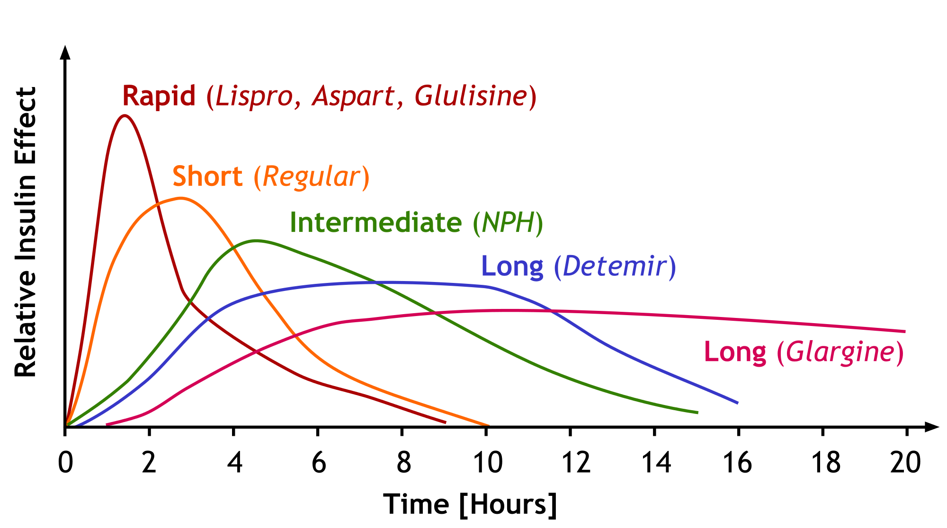
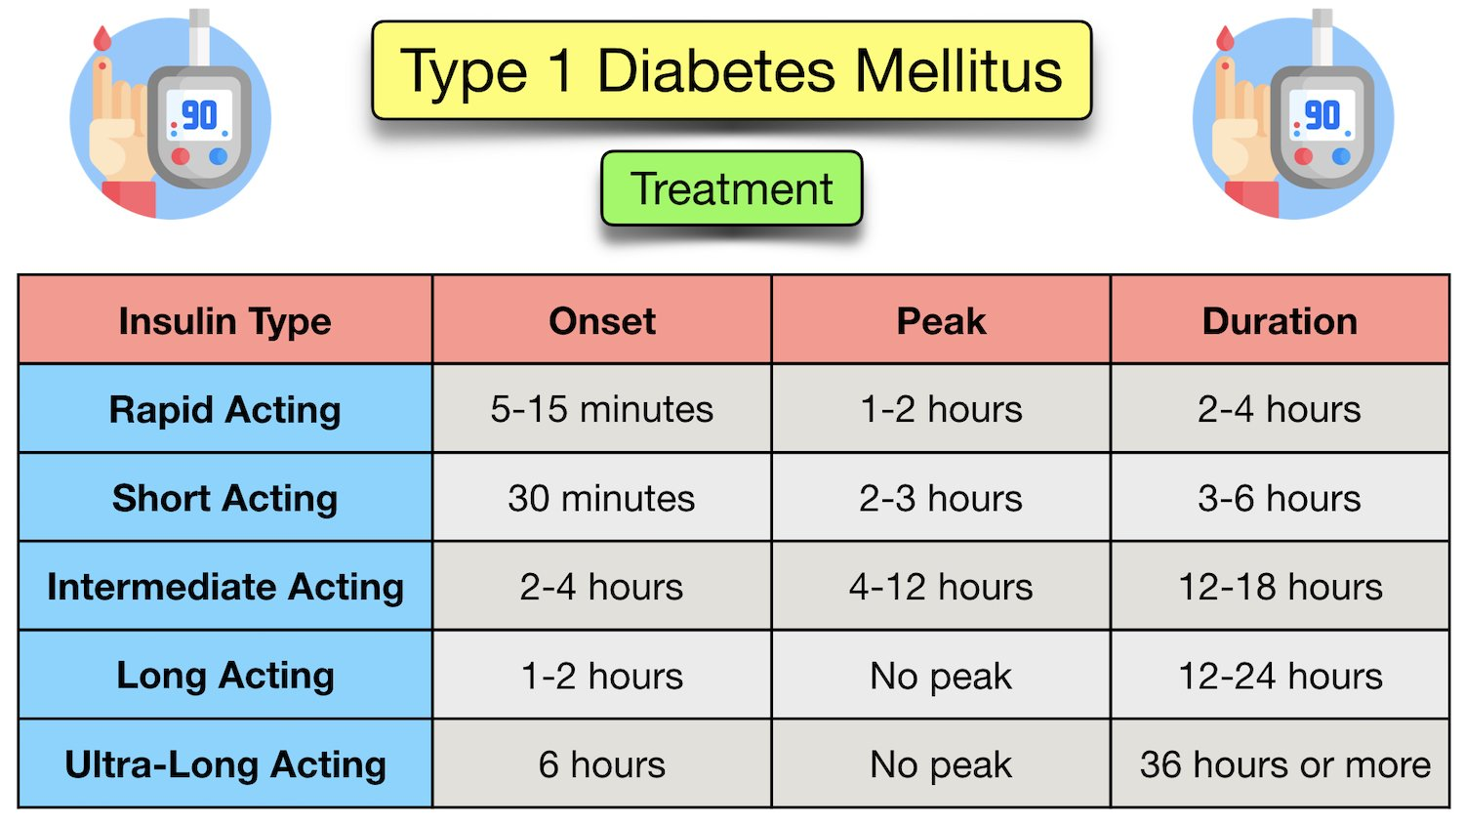
Σακχαρώδης Διαβήτης Τύπου 1 Θεραπεία

Slide 15
Σακχαρώδης Διαβήτης Τύπου 1 Θεραπεία

Slide 16
Σακχαρώδης Διαβήτης Τύπου 1 Θεραπεία

Slide 17
Σακχαρώδης Διαβήτης Τύπου 1 Θεραπεία

Slide 18
Σακχαρώδης Διαβήτης Τύπου 1 Θεραπεία-Αντλία Ινσουλίνης

Slide 19
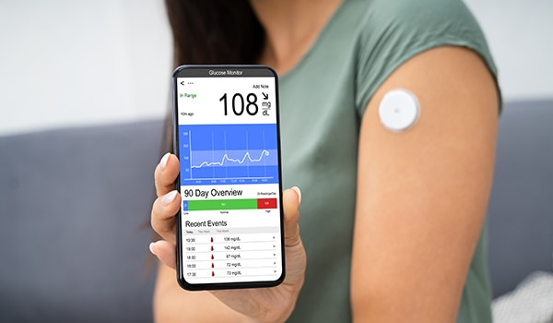
Σακχαρώδης Διαβήτης Τύπου 1 Παρακολούθηση γλυκόζης

Slide 20
Σακχαρώδης Διαβήτης Τύπου 2 Παθοφυσιολογία

Slide 21
Σακχαρώδης Διαβήτης Τύπου 2 Θεραπευτικές επιλογές
American Diabetes Association Professional Practice Committee. 9. Pharmacologic Approaches to Glycemic Treatment: Standards of Care in Diabetes-2024. Diabetes Care. 2024 Jan 1;47(Suppl 1):S158-S178.

Slide 22
Σακχαρώδης Διαβήτης-Στόχος θεραπείας
HbA1c<7%
Γλυκόζη νηστείας/προγευματική 80-130 mg/dl
Μέγιστη μεταγευματική γλυκόζη 180 mg/dl
Εξατομίκευση στόχου βάσει ηλικίας, κινδύνου υπογλυκαιμίας, ατομικών αναγκών και εγκατεστημένων επιπλοκών.

Slide 23
Σακχαρώδης Διαβήτης-Στόχος θεραπείας

Slide 24
Σακχαρώδης Διαβήτης Επιπλοκές Οξείες
Υπογλυκαιμία (γλυκόζη<70 mg/dl)
Σοβαρή Υπογλυκαιμία (γλυκόζη<54 mg/dl)
Υπεργλυκαιμικές Κρίσεις
Διαβητική Κετοξέωση
Υπεροσμωτική Υπεργλυκαιμική Κατάσταση

Slide 25
Σακχαρώδης Διαβήτης-Επιπλοκές Υπογλυκαιμία
American Diabetes Association Professional Practice Committee. 6. Glycemic Goals and Hypoglycemia: Standards of Care in Diabetes-2024. Diabetes Care. 2024 Jan 1;47(Suppl 1):S111-S125. doi: 10.2337.

Slide 26
Σακχαρώδης Διαβήτης-Επιπλοκές Υπογλυκαιμία-Συμπτώματα
Anderson M, Powell J, Campbell KM, Taylor JR. Optimal management of type 2 diabetes in patients with increased risk of hypoglycemia. Diabetes Metab Syndr Obes. 2014 Mar 6;7:85-94

Slide 27
Σακχαρώδης Διαβήτης-Επιπλοκές Υπογλυκαιμία-Θεραπεία
Κανόνας των 15-15
Εφόσον ο ασθενής έχει τις αισθήσεις του, χορηγούμε 15 γρ. καθαρού υδατάνθρακα (π.χ. έτοιμες ταμπλέτες, μισό ποτήρι χυμό, ένα κουτάλι της σούπας ζάχαρη ή μέλι)
Σε 15 λεπτά επανελέγχω τη γλυκόζη πλάσματος
Επί επιμονής υπογλυκαιμίας, επαναλαμβάνω τη χορήγηση υδατάνθρακα ως άνω
Όταν η γλυκόζη σταθεροποιηθεί >70 mg/dl, τότε καταναλώνεται από τον ασθενή ένα σνακ ή μικρό σύνθετο γεύμα.

Slide 28
Σακχαρώδης Διαβήτης-Επιπλοκές Υπογλυκαιμία-Θεραπεία
Σε περίπτωση που ο ασθενής έχει επηρεασμένο επίπεδο επικοινωνίας,
Ενδομυική ή υποδόρια χορήγηση 1 mg γλυκαγόνης (διάλυμα με προ-γεμισμένη σύριγγα που ο ασθενής συνήθως φέρει μαζί του)
Ρινική χορήγηση 3 mg γλυκαγόνης /παθητική απορρόφηση
Άμεση κλήση ΕΚΑΒ για μεταφορά σε Τμήμα Επειγόντων Περιστατικών

Slide 29
Σακχαρώδης Διαβήτης- Οξείες Επιπλοκές Υπεργλυκαιμικές Κρίσεις
Fayfman M, Pasquel FJ, Umpierrez GE. Management of Hyperglycemic Crises: Diabetic Ketoacidosis and Hyperglycemic Hyperosmolar State. Med Clin North Am. 2017 May;101(3):587-606

Slide 30
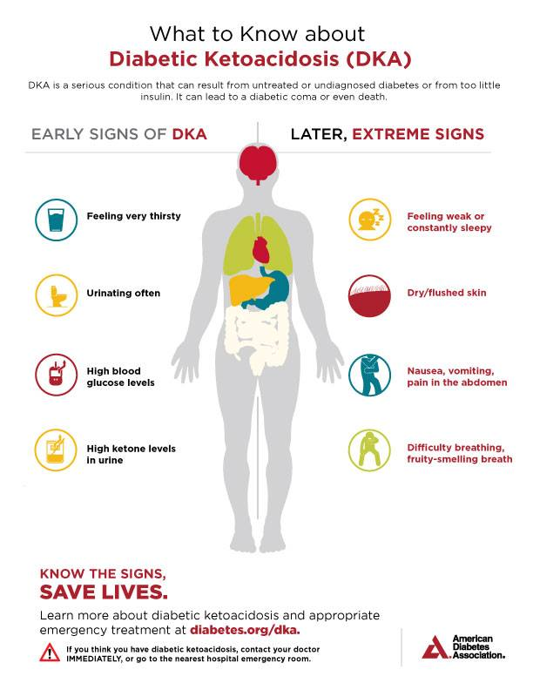
Σακχαρώδης Διαβήτης- Οξείες Επιπλοκές Υπεργλυκαιμικές Κρίσεις

Slide 31
Σακχαρώδης Διαβήτης- Χρόνιες Επιπλοκές
Μικροαγγειοπάθεια
Αμφιβληστροειδοπάθεια
Νεφροπάθεια
Μακροαγγειοπάθεια
Στεφανιαία Νόσος
Αγγειακό Εγκεφαλικό Επεισόδιο
Περιφερική Αγγειακή Νόσος (νόσος καρωτίδων, διαλείπουσα χωλότητα κάτω άκρων κ.ά)
Νευροπάθεια
Περιφερική νευροπάθεια
Αυτόνομη νευροπάθεια

Slide 32
Σακχαρώδης Διαβήτης-Χρόνιες Επιπλοκές

Slide 33
Σχέση Σακχαρώδους Διαβήτη-Οδοντιατρικής
Σχέση αμφίδρομη
Ο Σακχαρώδης Διαβήτης προκαλεί ειδική παθολογία στη στοματική κοιλότητα
Η κακή στοματική υγιεινή (π.χ. αποστήματα, περιοδοντίτιδα κ.ά.) προκαλούν απορρύθμιση του γλυκαιμικού ελέγχου

Slide 34
Οδοντιατρικές επιπλοκές στο Σακχαρώδη Διαβήτη

Slide 35
Προσέγγιση ασθενούς με ΣΔ στο Οδοντιατρείο
Βεβαιωθείτε ότι ασθενής έχει καλή γλυκαιμική ρύθμιση (HbA1c <7 %)
Έχετε διαθέσιμη στο ιατρείο εύκολη πηγή γλυκόζης για το ενδεχόμενο υπογλυκαιμίας
Προγραμματίστε σύντομα πρωινά ραντεβού. Βεβαιωθείτε ότι ασθενής έχει φάει το σύνηθες πρωινό του κι έχει πάρει την κατάλληλη αντιδιαβητική αγωγή.
Σε περίπτωση που πρόκειται να επηρεαστεί η σίτιση του ασθενούς ή προβλέπεται παρατεταμένη νηστεία, να τροποποιηθεί η αντιδιαβητική αγωγή ανάλογα.
Καταγράψτε τα ζωτικά σημεία κατά την προσέλευση. Ασθενείς με ταχυκαρδία ή/και αυξημένη αρτηριακή πίεση, πρέπει να προσεγγίζονται με προσοχή.
Τοπικά αναισθηιτκά με επινεφρίνη 1:100,000 μπορεί να χησιμοποιηθούν σε καλά ελεγχόμενο ΣΔ. Η επινεφρίνη έχει δράση αντίθετη της ινσουλίνης
Σαλικυλικά και ΜΣΑΦ με προσοχή (αύξηση κινδύνου νεφροτοξικότας, υπέρτασης και υπογλυκαιμίας)

Slide 36
Προσέγγιση ασθενούς με ΣΔ στο Οδοντιατρείο
Παρακολουθείστε την στοματική υγεία, τη δίαιτα και τις συνήθειες καπνίσματος του ασθενούς τακτικά (6-12 μήνες)
Θεραπεύστε επιθετικά την περιοδοντική νόσο, καθώς δύναται να απορρυθμίσει το ΣΔ, ενώ συσχετίζεται με καρδιαγγειακή νόσο
Συνεργαστείτε με τον διαβητολόγο του ασθενούς προ και μετά οδοντιατρικών επεμβάσεων, για το βέλτιστο έλεγχο της γλυκόζης και την πιθανότητα τροποποίησης της αγωγής.
Αποφεύγετε σκευάσματα που περιέχουν γλυκόζη
Σκεφτείτε την πιθανή χορήγηση αντιβιοτικής κάλυψης περιεπεμβατικά σε ασθενείς με φτωχή γλυκαιμική ρύθμιση, καθώς βρίσκονται σε αυξημένο κίνδυνο λοίμωξης και καθυστερημένης επούλωσης της πληγής.
Παροτρύνετε για την διακοπή καπνίσματος. Ασθενείς με ΣΔ που καπνίζουν έχουν 20 φορές μεγαλύτερο κίνδυνο ανάπτυξης περιοδοντίτιδας.
Σε ασθενείς με ξηροστομία, χορήγηση οδηγιών στοματικής φροντίδας

Slide 37
Ο ρόλος του Οδοντιάτρου στην έγκαιρη διάγνωση του ΣΔ

Slide 38
Ο ρόλος του Οδοντιάτρου στην έγκαιρη διάγνωση του ΣΔ

Slide 39
Συμπερασματικά

Slide 40
Ευχαριστώ!

